Slide 1
分类模型效果比较
20211203

Slide 2
测试模型
朴素贝叶斯
SVM
逻辑回归
决策树
随机森林

Slide 3
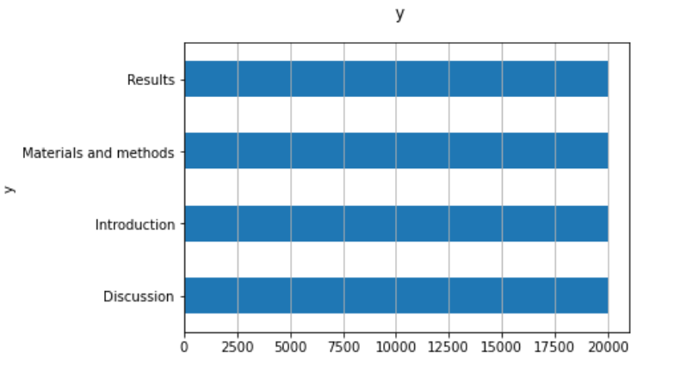
数据情况
数据库PMC文献80000条文献数据
按照7：3拆分训练集和测试集
使用Tf-Idf (advanced variant of BoW)获取词向量

Slide 4
数据清洗对模型的影响
不做任何清洗
去html标签
去停用词
词干化
Root化

Slide 5
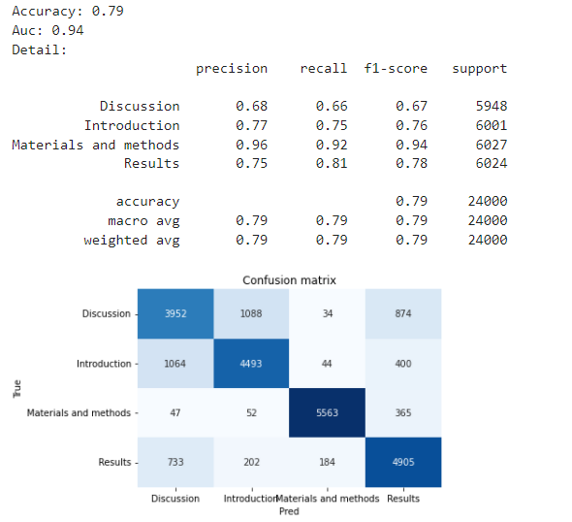
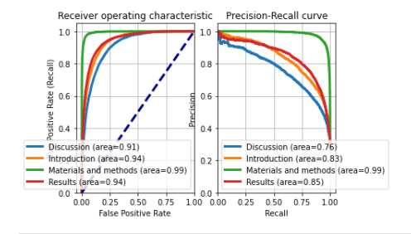

不做任何清洗——朴素贝叶斯

Slide 6
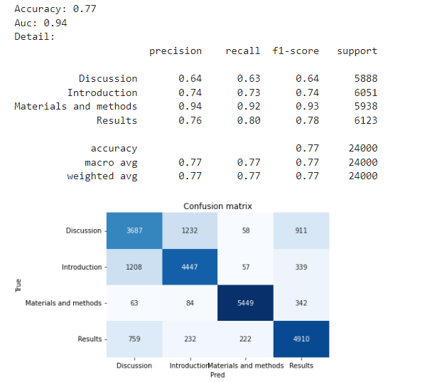
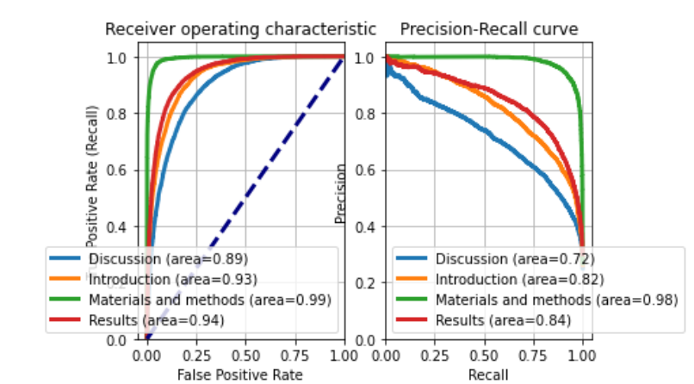
去html标签

Slide 7
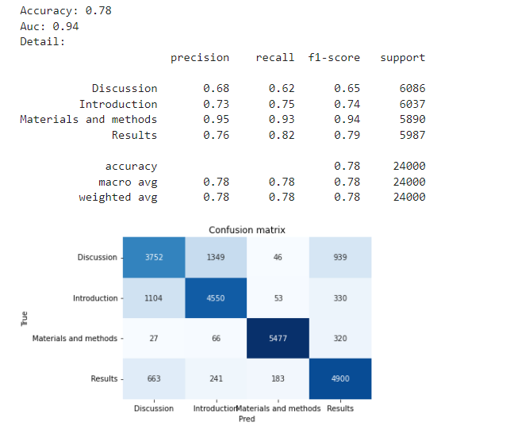
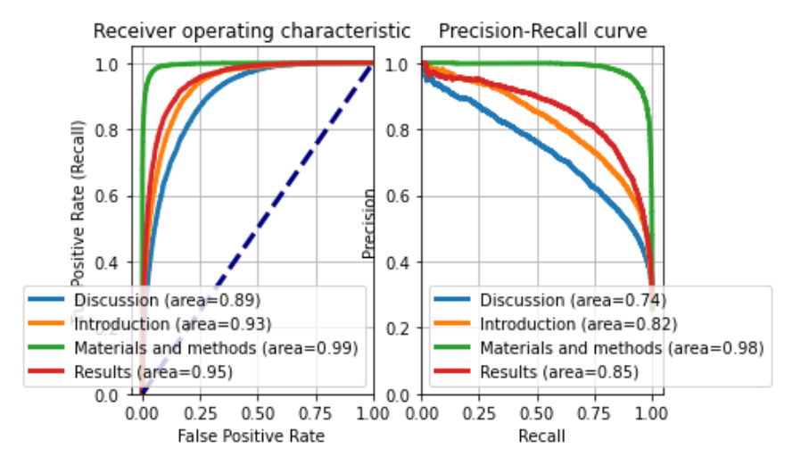
去停用词后模型效果

Slide 8
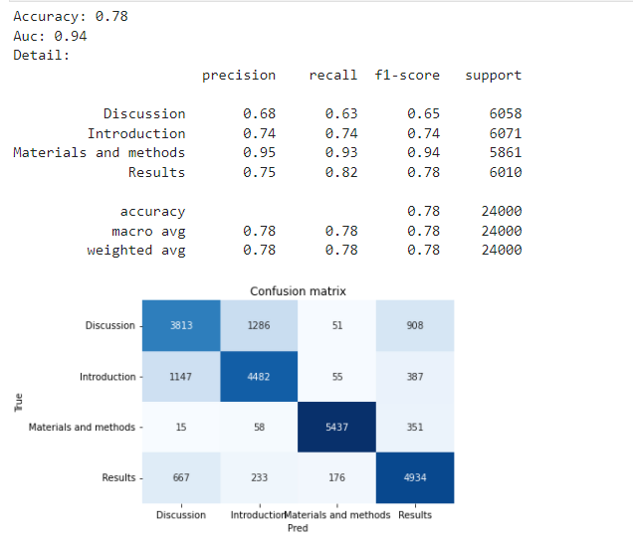
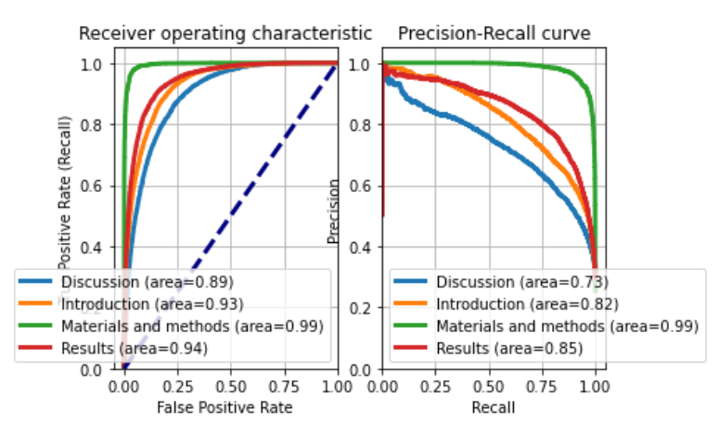
Stem化

Slide 9
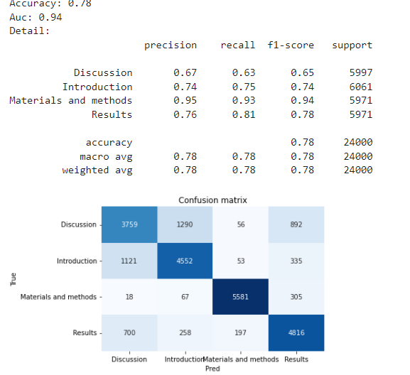
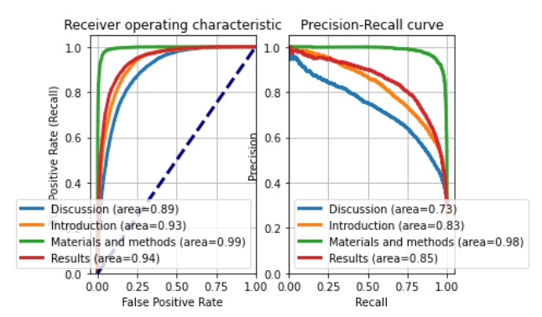
Lemmatisation（root化）

Slide 10
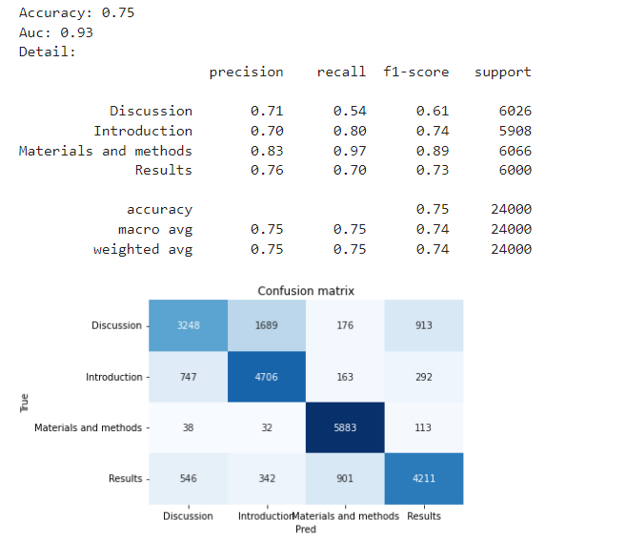
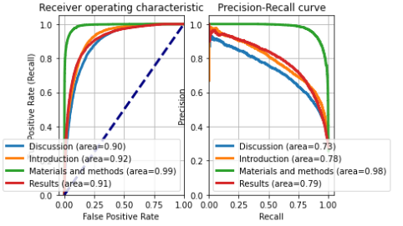
朴素贝叶斯的第二个类别

Slide 11
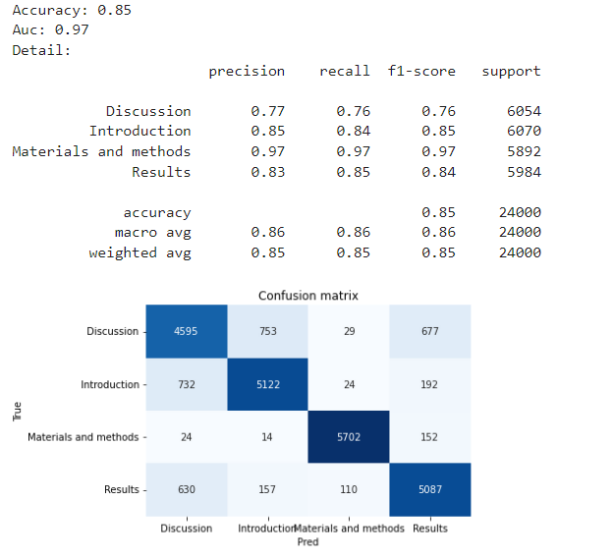
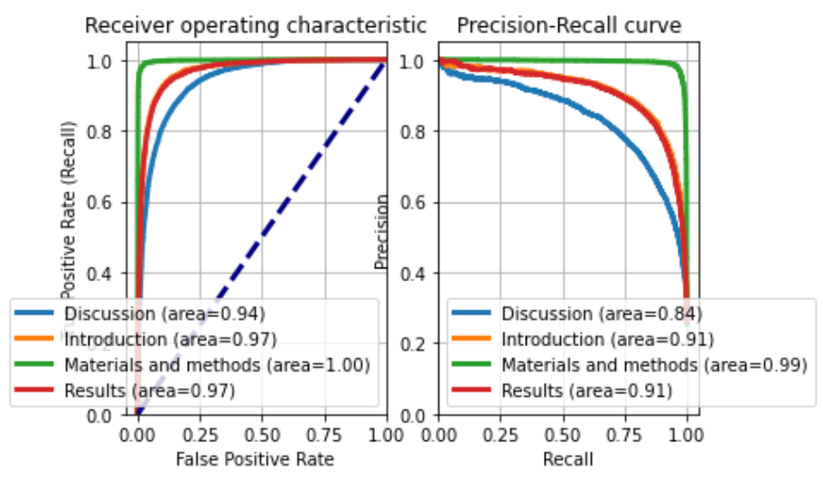
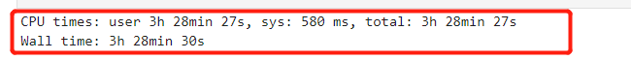
SVM

Slide 12
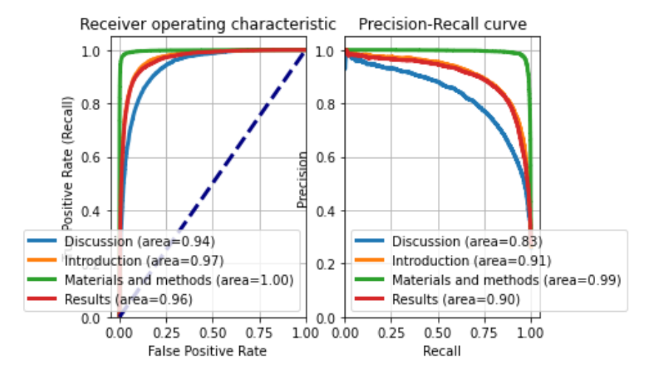
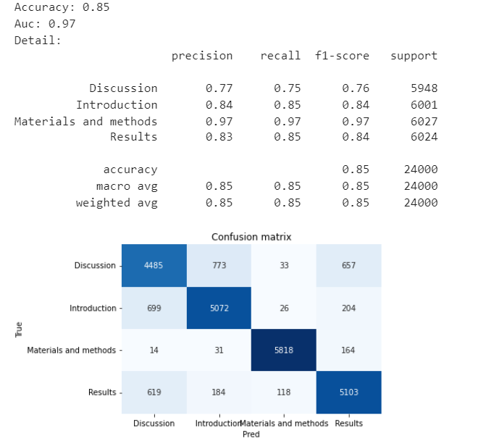
逻辑回归

Slide 13
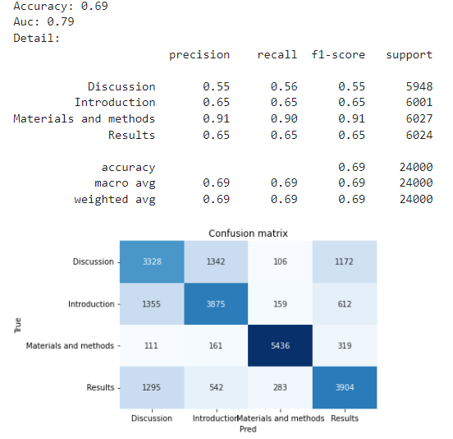
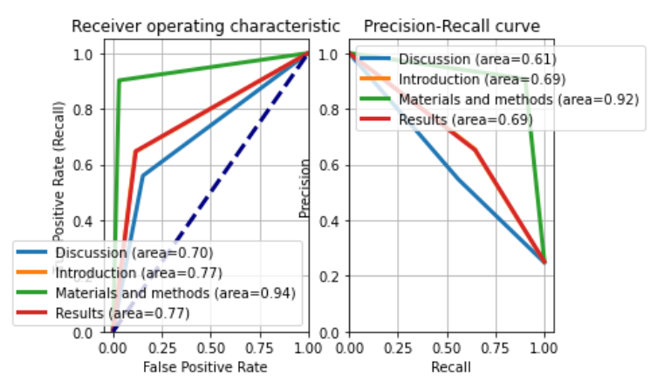
决策树

Slide 14
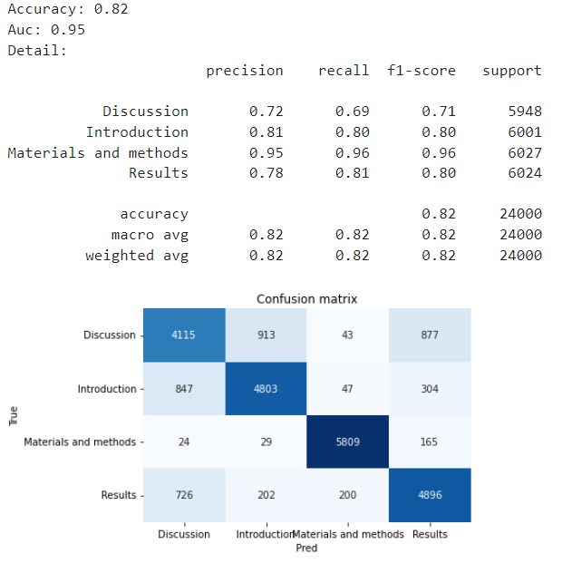
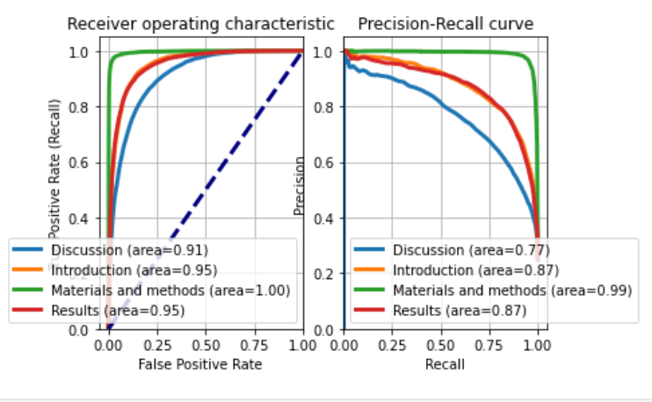
随机森林

Slide 15
结论
选择随机森林
准确性效果较好：0.82
模型训练时间短：2min19s

